Slide 1
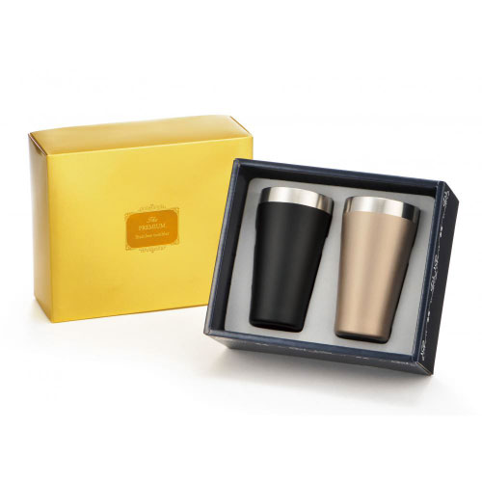
【提案書】
プレミアム 真空ステンレスペアタンブラー
特徴
ブラックとシャンパンゴールドの二色セットになったステンレスタンブラーです。真空二層構造ですので保温・保冷力が高く喜ばれます。高級感のあるゴールドパッケージもポイント！
納期
納期スペース
仕様
素 材：ステンレス
サイズ：口径7.4cm 高さ13.5cm（包装形態： 化粧箱入り）
容 量：340ml
重 量：282g
お見積
お見積りスペース

